Slide 1
Árukészlet mobiltelefonokról
Kocsis Márkó, Sinkó Szilárd, Veres Dávid

Slide 2
Főbb célok
Egy olyan weboldal létrehozása ami telefonokról szól mint pl. ami az Árukeresőnek van vagy az Applenek.
Jól kezelhető és átláható oldal bármelyik felhasználó számára.
A projekt végére egy működésre és kinézetre is alkalmas weboldal.

Slide 3
Technológiák, funkciók
Szoftverek amikkel megvalósítjuk a weboldalt:
XAAMP: Az oldal adatainak a tárolására fogjuk használni, MySql és Apache-al, a code beolvasása után bejegyzés készül az adatbázisban, ami elmenti az aktuális időpontot. Működnie kell leadás és átvételnél egyaránt.
Visual Studio Code (VS Code): Kódszerkesztőbe fogjuk programozni magát az oldalt az alábbi nyelvekkel: HTML (tartalommegjelenítés) és CSS (oldal kínézete, megjelenése, elrendezése).
Node JS: Lehetővé teszi a szerveroldali programozást, JavaScript alapon.

Slide 4
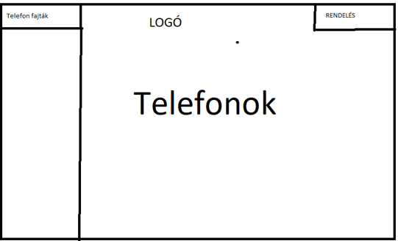
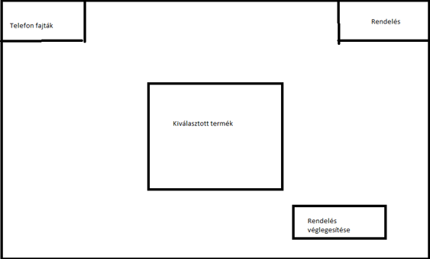
Főoldal és a megrendelő űrlap látványterve

Slide 5
Köszi a figyelmet!

